Slide 1
Проект на тему «Інформаційні технології в суднобудування»
Семенця дениса 7а1

Slide 2
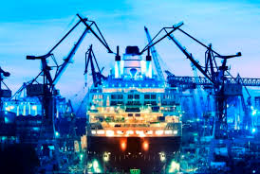
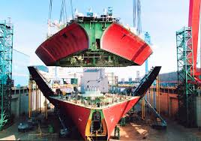
Суднобудування, галузь важкої промисловості, що здійснює споруду судів. С. як область колективної діяльності людей зародилася в глибокій старовині у зв'язку з виникненням потреби в судах значних розмірів. Найбіліша суднобудівельна країна Китай. Але найбільша верф в Ульсане . В Україні найбільші суднобудівельні заводи в Одесі, Херсоні, Миколаєві. Протягом останніх років існування СРСР збодували два авіаносні кораблі.

Slide 3
Інформаційні технології в суднобудуванні
Наукові дослідження і моделювання
Планування виробництва
Управління виробництвом
Інформаційна система корабля
проектування

Slide 4
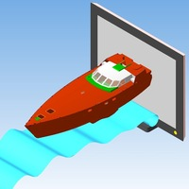
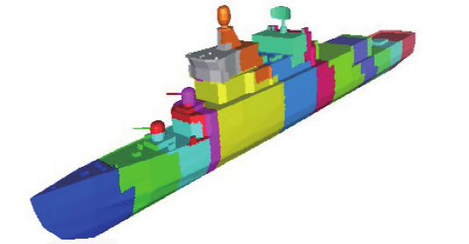
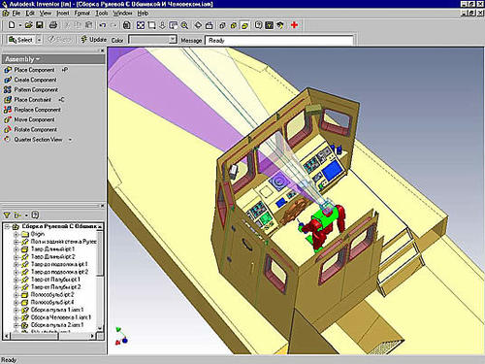
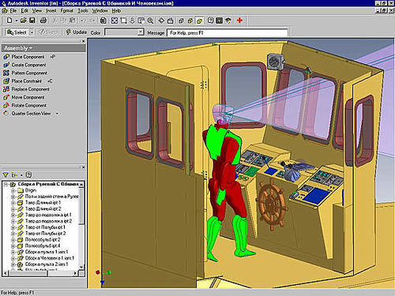
В суднобудівній і авіаційній промисловості створені наймогутніші програмні комплекси: системи TRIBON, FORAN. Навіть корпорація IBM створила крупний центр для розробок у області суднобудування (IBM Shipbuilding Competency Center) і свій програмний продукт - систему CATIA, призначену для суднобудівників.

Slide 5
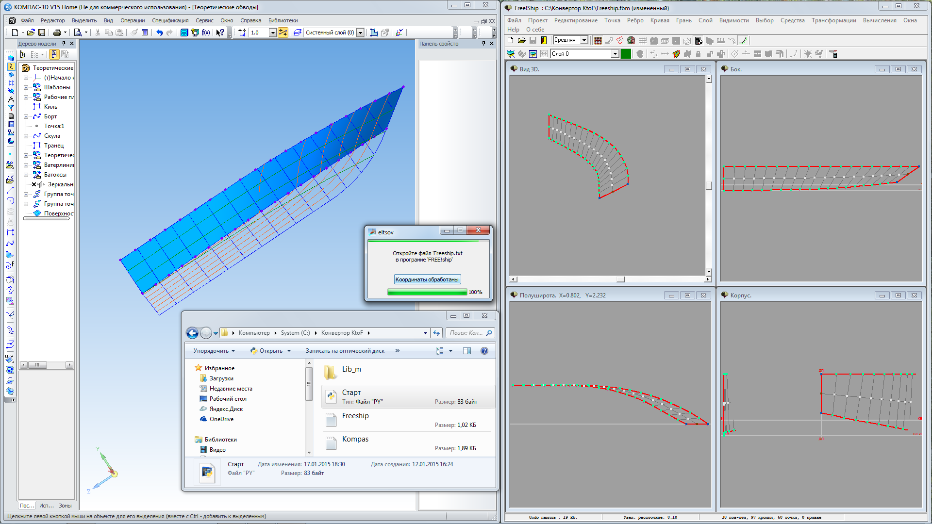
Проектування тереотичних обводів судна

Slide 6
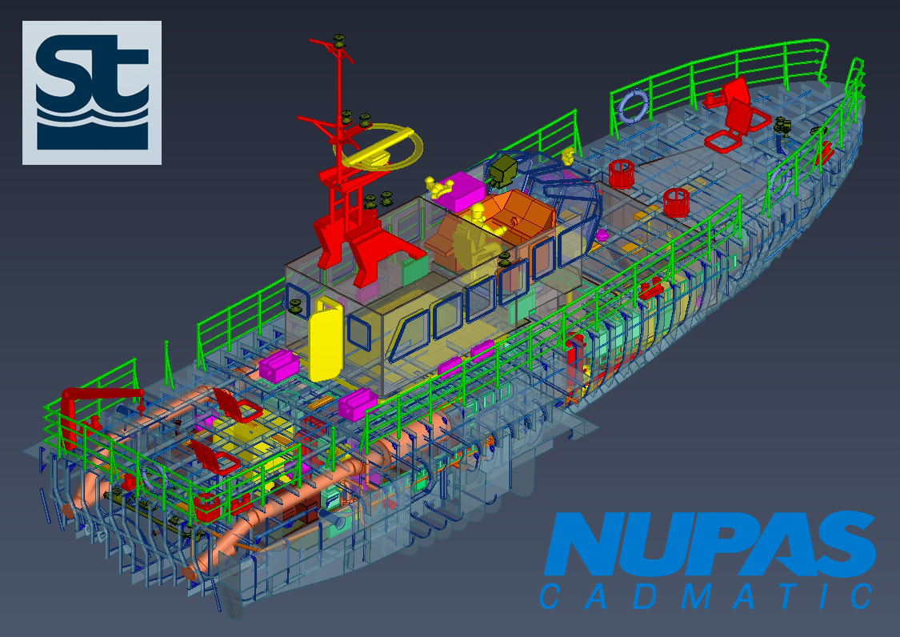
Проектування систем корабля

